Slide 1
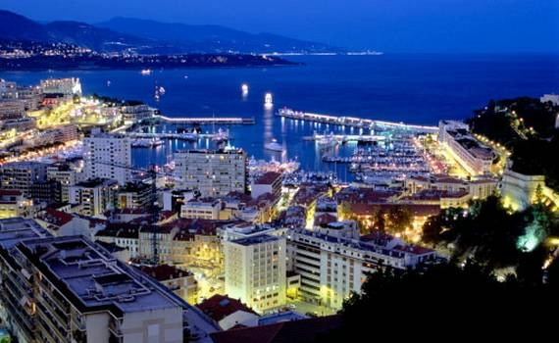
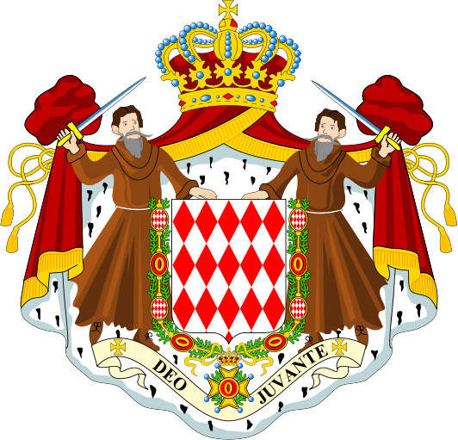
Монако

Slide 2
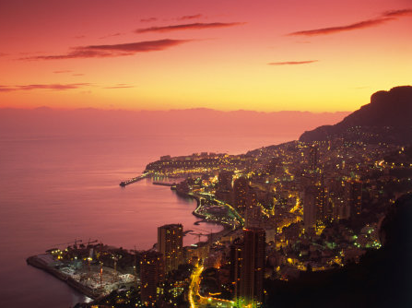
План:
1. Загальні відомості.
2. Географічне положення.
3. Природні умови і ресурси.
4. Населення.
5. Загальна характеристика господарства:
- промисловість;
- сільське господарство;
- транспорт.
6. Зовнішньоекономічні зв’язки.
7. Традиції.

Slide 3
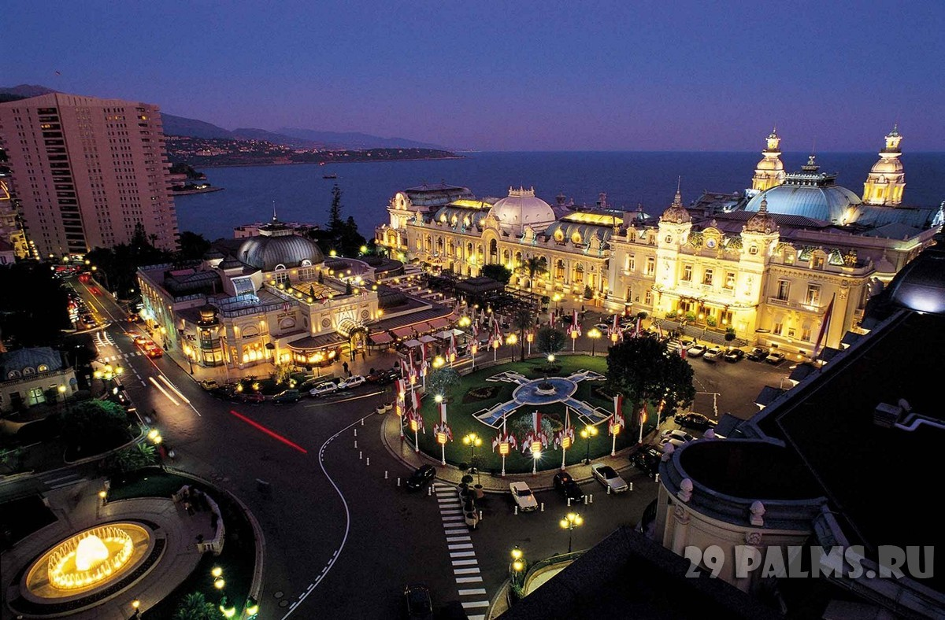
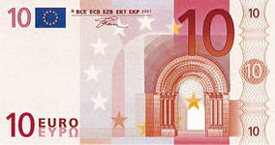
Загальні відомості:
Площа:1,95 км²
Офіційна назва:
Столиця: Монако
Населення: 35 657 чол.
Форма правління: Конституційна монархія
Глава держави: Князь-Альбер II
Вищий законодавчий орган: Уряд
Адміністративний поділ: 3 комуни
Державна мова: французька
Релігія: Католицизм
Валюта:Євро

Slide 4
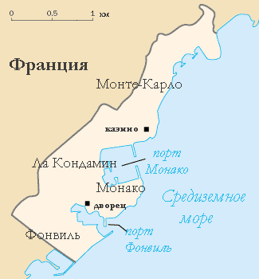
На суші князівство межує з Францією,Площа країни становить 1,91 км2.За останні 20 років територія країни збільшилася майже на 40 га за рахунок осушення моря. Приморські Альпи надійно захищають князівство від холодних північних вітрів. Узбережжя Середземного моря приваблює знаменитостей на відпочинок сюди. Дивовижна по красі бухта є одним з достоїнств князівства. Велику площу в країні займають штучні зелені насадження, парки, сквери. З цієї причини багато хто по праву вважають Монако райським садом.

Slide 5
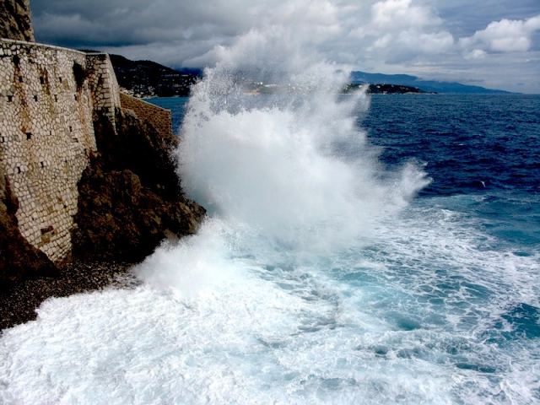
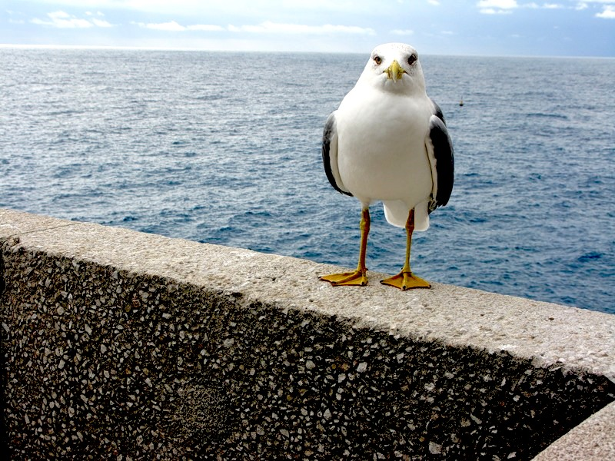
Монако знаходиться на високому морському березі, утвореному вапняковими горами, які являють собою південне продовження Приморських Альп. Мис Монако скелястий, виступає далеко в море, Ла-Кондамін є невеликим відкритим затокою. Горбистий рельєф поверхні, порізаний, скелястий. Найвища точка - Монт-Ажель (140 м.). Клімат середземноморський: помірно тепла зима і сухе сонячне лето.Число сонячних днів у році - близько 300. Нестійку погоду і мрячать дощі, які тривають зазвичай не більше 3 днів, приносить сильний східний або південно-західний вітер з моря «марін». Із внутрішніх районів Франції дме поривчастий, сухий і холодний вітер «містраль», що несе пониження температури.

Slide 6
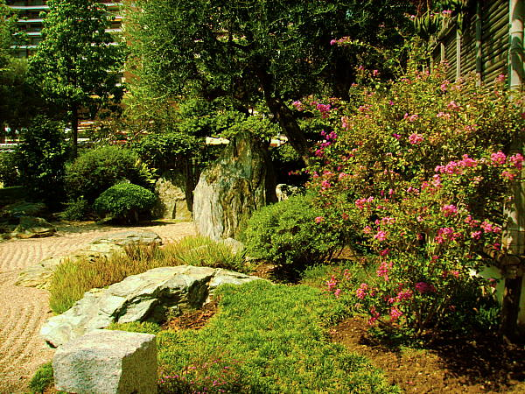
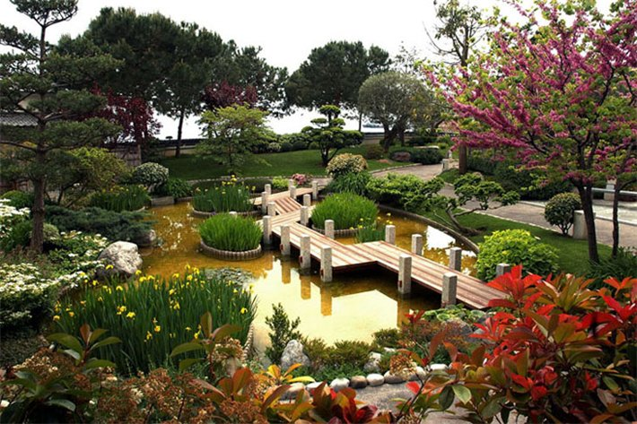
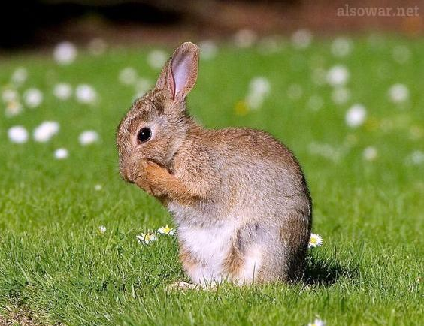
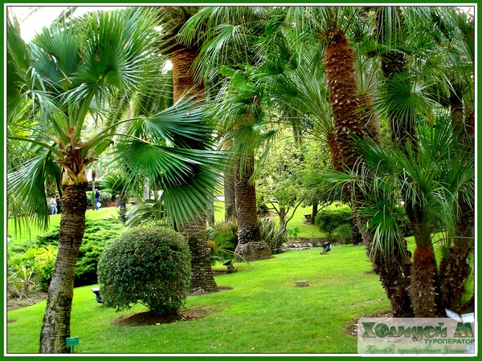

Slide 7
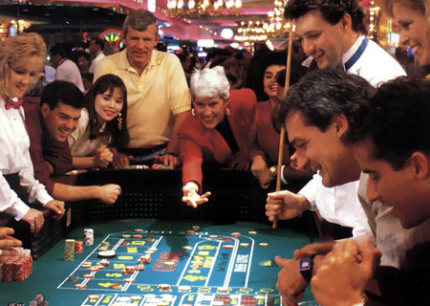
Люди у Монако дуже жваві та привітні. Вони завжди веселяться,не дуже люблять дивитися у завтрашній день. Проводять вільний час у шумних компаніях. Навіщо сумувати та скиглити,якщо життя одне? Ось девіз усіх жителів Монако

Slide 8
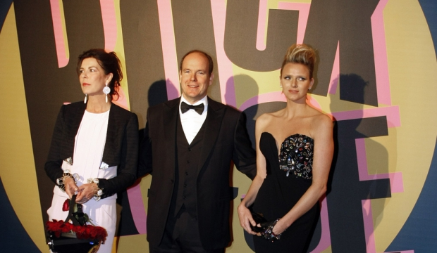
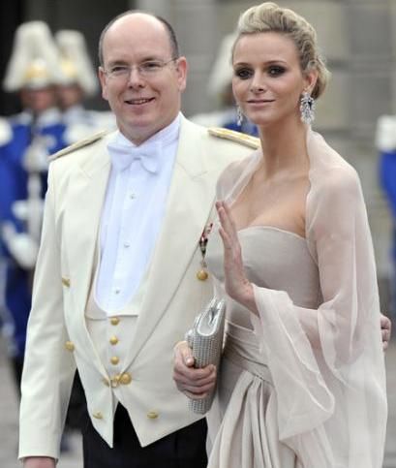

Slide 9
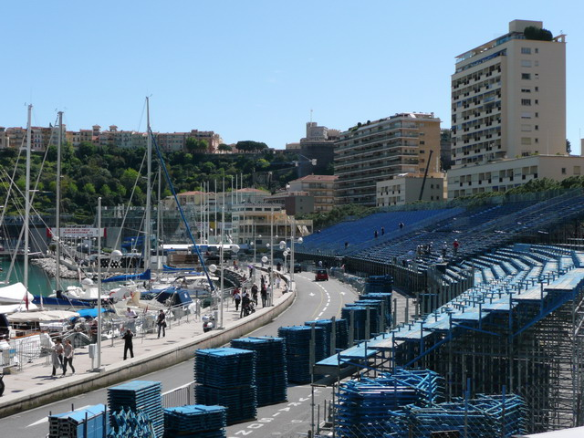
Промисловість:
У Монако розвинуті на високому рівні такі галузі промисловості, як електронна, електротехнічна, хімічна, фармацевтична. Так само розвиваються: точне приладобудування, виробництво будівельних матеріалів, фаянсу, кераміки. Істотне місце займають торгівля, виготовлення сувенірів та обслуговування туристів. В державі високий рівень зайнятості населення та життєвий рівень. Присутня державна монополія на діяльність телефонної мережі, продаж тютюнових виробів та поштові послуги.

Slide 10
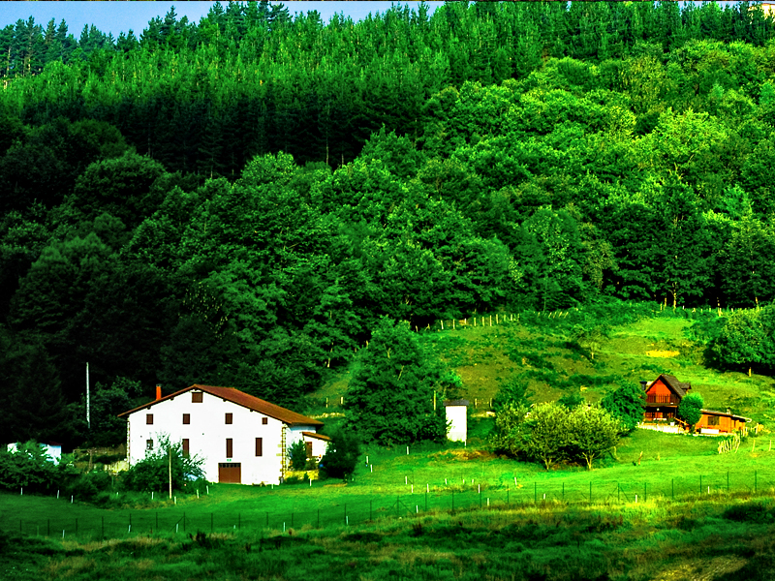
Саме з-за того, що Монако знаходиться на порівняно невеликій ділянці землі, країна не може дозволити займатися сільським господарством всерйоз. Сільське господарство займає тут всього 6% всієї промисловості країни. Вся продукція споживається всередині країни, нічого не йде на експорт, тому що таких кількостей просто недостатньо для вивозу. Тут займаються вирощуванням цукрового очерету, кокосових пальм, ямсу. Ну і практично все, що може дозволити собі ця мініатюрна красива країна. Крім цього в Монако займаються тваринництвом, знову таки в мізерних розмірах і в основному це дрібні домашні тварини. Також поставлено на скромну ногу і рибальство. Але найцікавіше - це видобуток перлів і перламутрових раковин, які користуються великим попитом у туристів. В принципі це все, що може дозволити собі Монако. Всі основні продукти країна отримує шляхом імпорту з інших країн

Slide 11
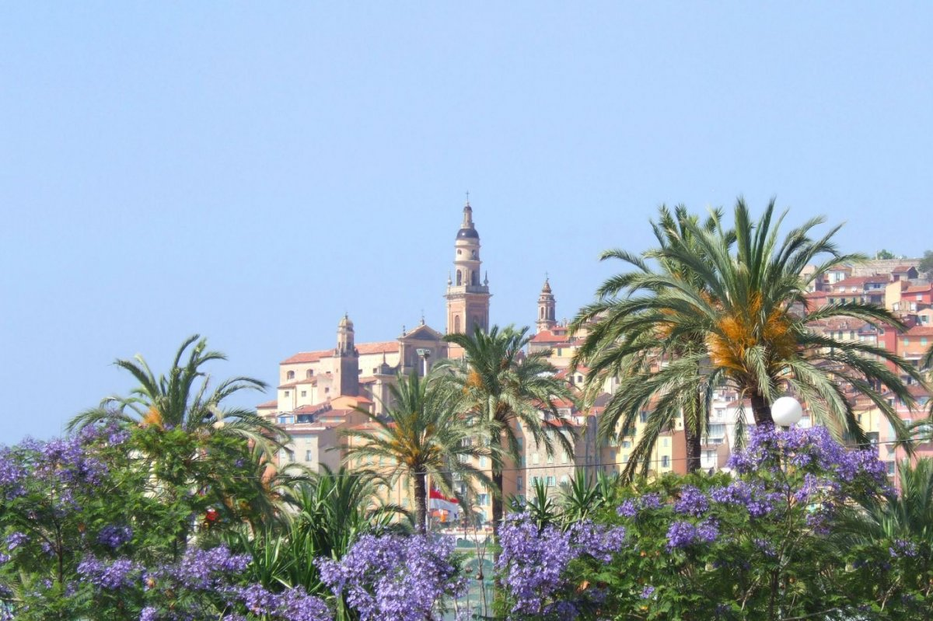
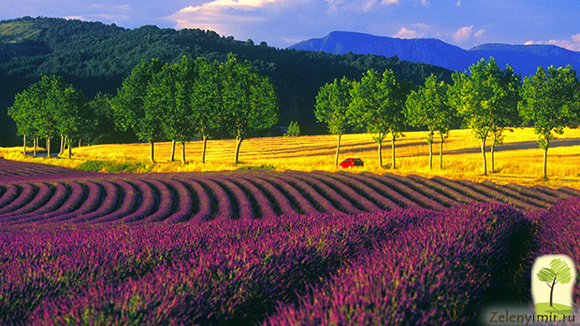
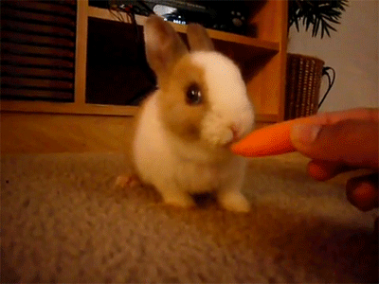

Slide 12
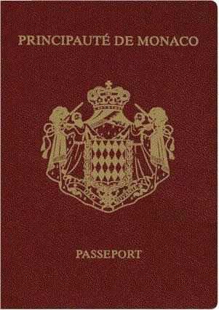
Імпорт
Експорт
Франция-водоснабдіння та електроенергія
Практично відсутній
Италия
Великобритания
Испания
Германия
Китай
Євросоюз(45%)

Slide 13
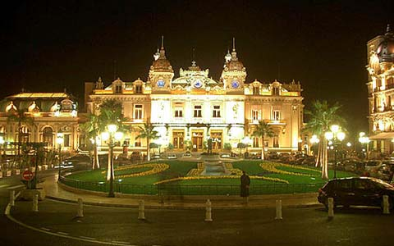
Найбільш відомим та красивим місто в Монако є Монте-Карло. Усі його знають за найстарішим у світі казино
Казино Монте-Карло Перший гральний будинок в Європі, одне з найстаріших та найбільш респектабельних казино світу має багату історію і культурні традиції. Перша будівля казино було відкрито в 1862 році, але незабаром майже повністю згоріло при пожежі, залишився лише ігровий зал, який після реставрації був перетворений у вестибюль, через який обов'язково проходить кожен відвідувач. Розкіш, задоволення, блиск і багатство в концентрованому вигляді розлиті в повітрі біля будівлі Казино Монте-Карло і, зрозуміло, в його інтер'єрах

Slide 14
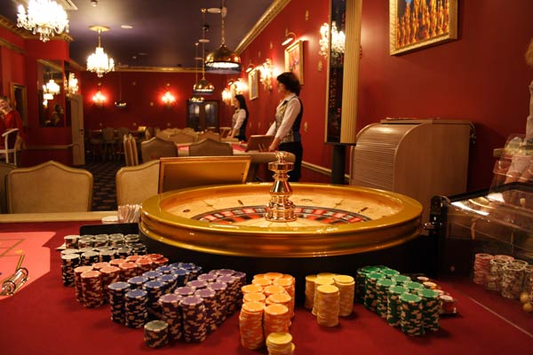
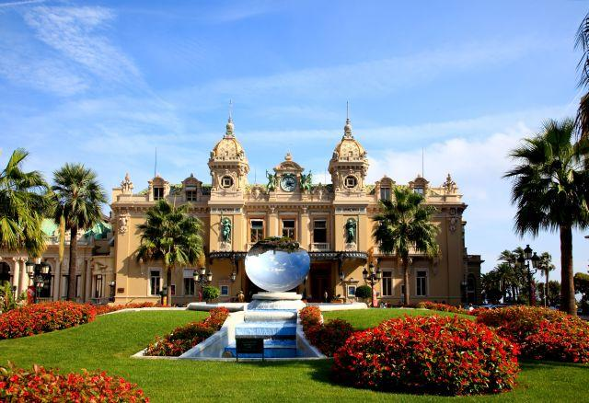

Slide 15
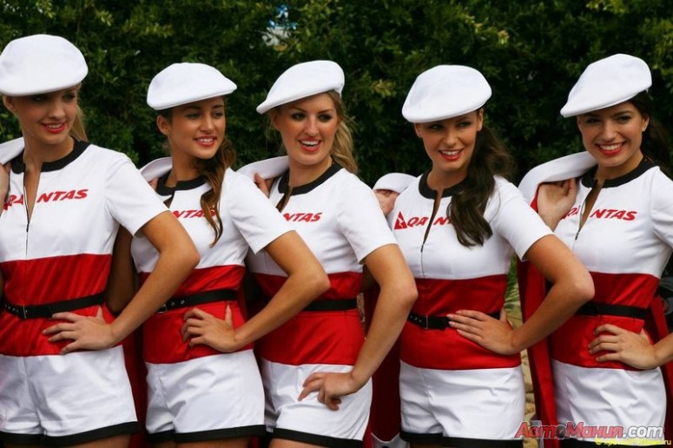
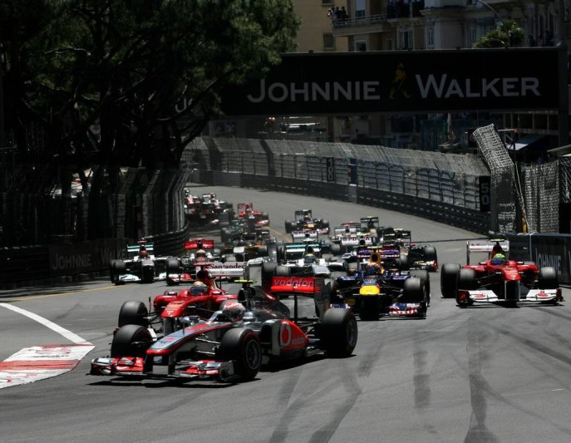
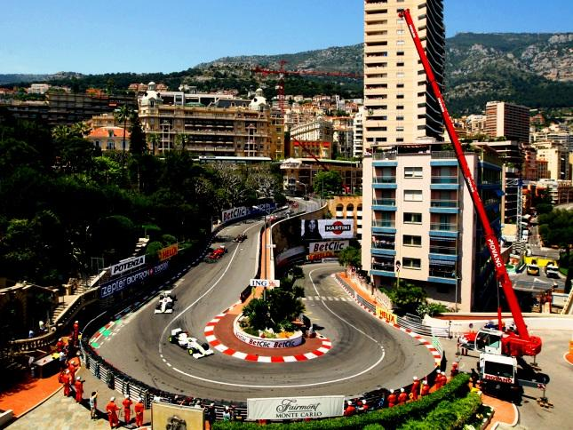
Гран-прі Монако — гонка «Формули-1», проводиться на міській трасі Монте-Карло у князівстві Монако. Проводиться з першого чемпіонату світу 1950 року по теперішній час Гран-прі Монако вважається однією з найважливіших найпрестижніших гонок у світі

Slide 16
Дякую за увагу
Зміст

